Slide 1
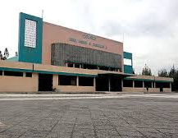
TEMA: ACTIVIDADES RECREATIVAS EN HABILIDADES MOTRICES BÁSICAS
EN NIÑOS DE 5 A 6 AÑOS DE LA UNIDAD EDUCATIVA
MANUELA ESPEJO DE DMQ
MAESTRANTE : ORTIZ BRAVO NORMA AMABILIA
DIRECTORA : MSc. ALOMOTO MERA, MARÍA DE LOS ÁNGELES
SANGOLQUÍ
2019

Slide 2
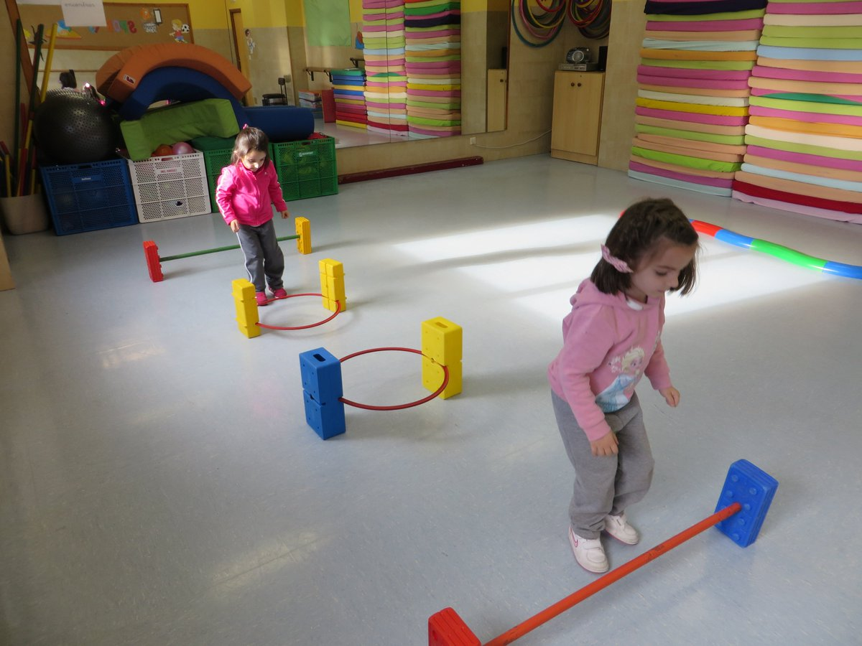
PLANTEAMIENTO DEL
PROBLEMA
Tecnología
Deficit de desarrollo motriz
Falta del control del cuerpo
Falta de desarrollo de la personalidad
Fonseca, (2000), “Piaget considera que la motricidad interfiere en la inteligencia antes de la adquisición del lenguaje”.

Slide 3
TEST DIAGNÓSTICO: Haeussler y Marchant (1985)

Slide 4
Resultados del test diagnóstico
Estadísticos descriptivos
 | Media | Desv. Desviación | N
CAMINA1OPASOSCONVASOAGUA | 1,63 | ,572 | 283
CAMINAENPUNTAS | 2,42 | ,621 | 283
CAMINAADELANTEPUNTATALÓN | 2,08 | ,281 | 283
CAMINAHACIAATRÁSPUNTATALÓN | 1,60 | ,551 | 283
SEPARAENUNPIE10SEG. | 1,24 | ,442 | 283
SEPARAENUNPIE5SEG | 1,93 | ,435 | 283
SEPARAENUNPIE1SEGUNDO | 2,38 | ,493 | 283

Slide 5
EFECTOS
LENTO DESARROLLO DE HABILIDADES MOTRICES BÁSICAS
RETRASO EN EL DESARROLLO MOTOR DEL NIÑO
RETRASO DEL HABLA Y LA COMUNICACIÓN
DÉFICIT DEL DESARROLLO DE LAS HABILIDADES MOTRICES BÁSICAS EN NIÑOS DE 5 A 6 AÑOS DE
LA UNIDAD EDUCATIVA MANUELA ESPEJO.
FALTA DE APLICACIÓN DE ACTIVIDADES PARA DESARROLLAR LAS HABILIDADES MOTRICES BÁSICAS
TRASTORNOS EN EL DESARROLLO MOTOR DEBIDO A LA GENÉTICA
RETRASO MADURATIVO CRONOLÓGICO
CAUSAS

Slide 6
PROBLEMA MACRO
¿Las actividades recreativas mejoran el desarrollo de las habilidades motrices básicas en niños de 5 a 6 años de la Unidad Educativa “Manuela Espejo”?

Slide 7
OBJETIVOS.
OBJETIVO GENERAL:
Determinar la incidencia de las actividades recreativas para desarrollar las habilidades motrices básicas en los niños de 5 a 6 años de la Unidad Educativa Manuela Espejo, del D.M.Q, año lectivo 2019.

Slide 8
Objetivo Específicos.
Fundamentar teóricamente las actividades recreativas que se utilizan en edades 5 a 6 años.
Diagnosticar las habilidades motrices básicas desarrolladas en los niños de 5 a 6 años de la Unidad Educativa Manuela Espejo.
Elaborar el programa de actividades recreativas para niños de 5 a 6 años
Aplicar el programa de actividades recreativas para desarrollar las habilidades motrices básicas en niños de 5 a 6 años de la Unidad Educativa Manuela Espejo.
Evaluar los resultados y declarar conclusiones con respecto a la hipótesis planteada.

Slide 9
Justificación .
IMPORTANCIA
IMPACTO
BENEFICIARIOS
VIABILIDAD
Raimondi, (1999), basado en Piaget:
Período preescolar o del juego.
Adquiere las experiencias motoras.
Desarrollar la imitación y memorización del aprendizaje

Slide 10
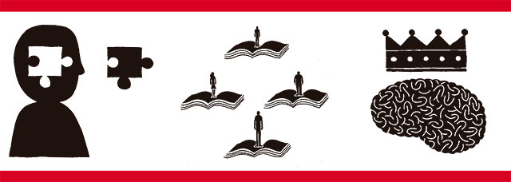
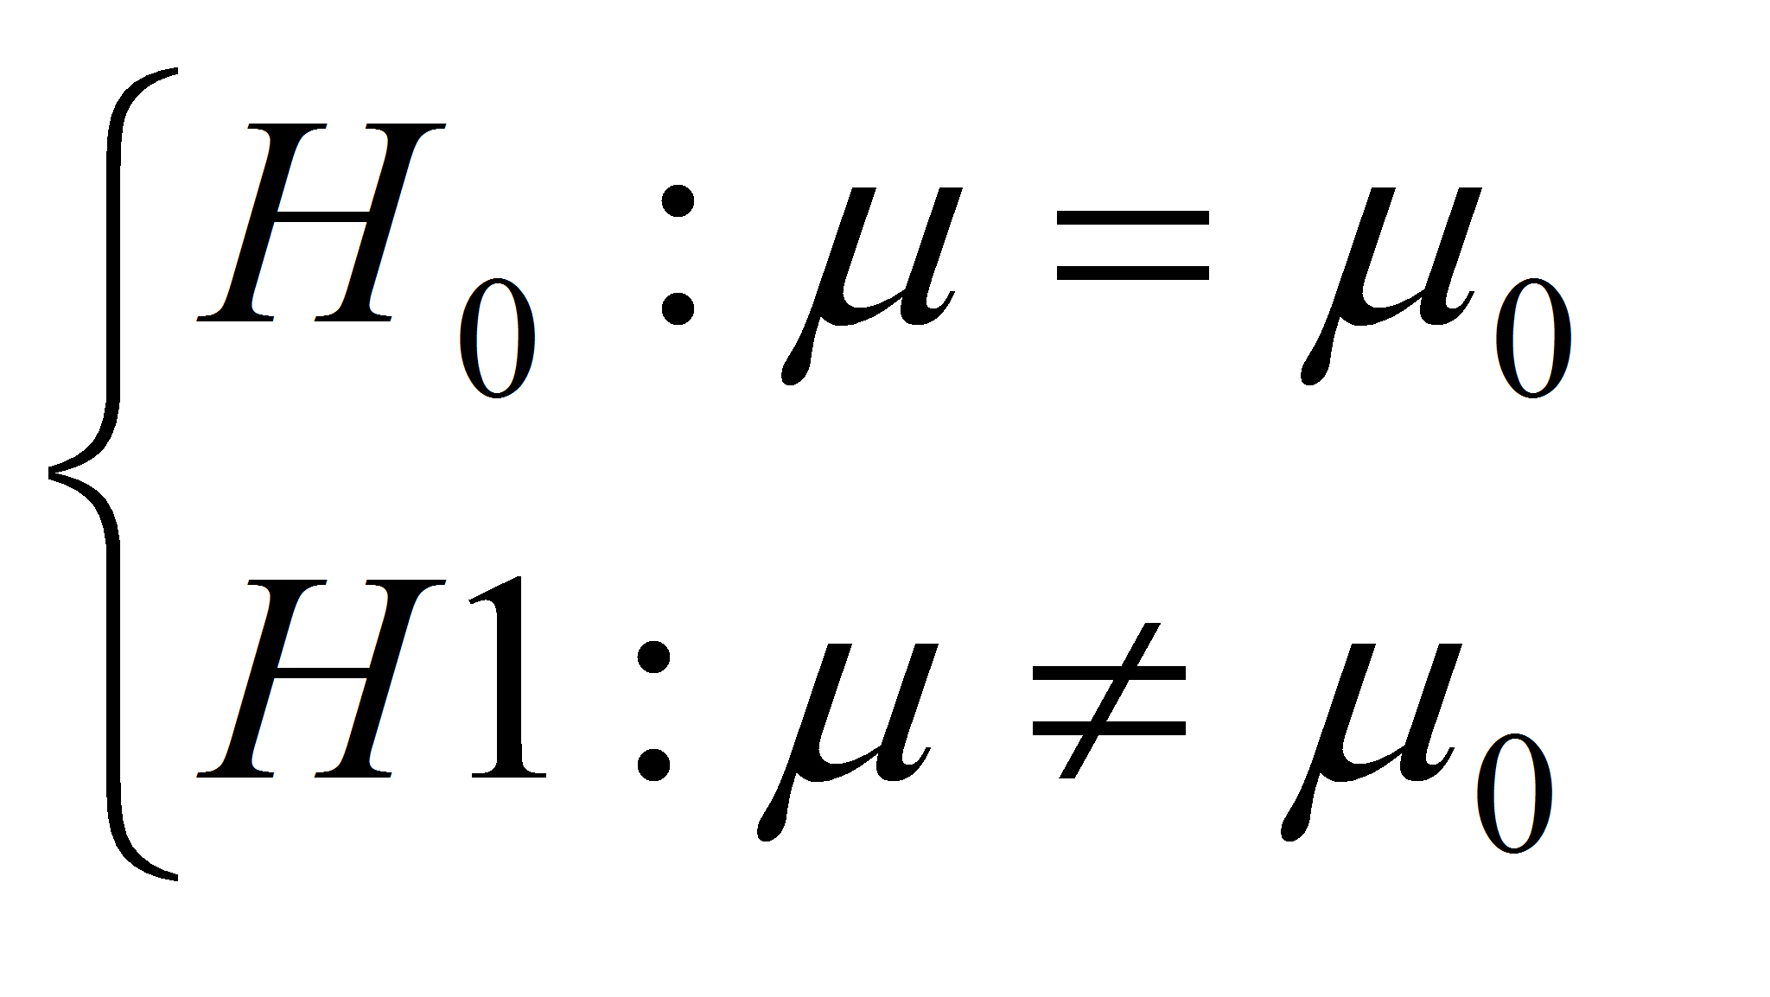
Hipótesis
MODELO LÓGICO
MODELO MATEMÁTICO
MODELO ESTADÍSTICO

Slide 11
T STUDENT.
FÓRMULA ESTADÍSTICA.
Promedio de la diferencia de pares.
Valor de la constante diferente de cero.
Desviación estándar de dicha divergencia.
Número de datos.

Slide 12
VARIABLE DEPENDIENTE.
HABILIDADES MOTRICES BÁSICAS.
Dimensiones:
Caminar
Correr
Saltar
Lanzar - Receptar
Indicador:
Desarrollo o nivel de maduración de las habilidades motrices básicas

Slide 13
VARIABLE INDEPENDIENTE.
ACTIVIDADES RECREATIVAS
Dimensiones:
Expresión lúdica
El juego
Expresión Artística
Indicador:
Actividades lúdicas y artísticas

Slide 14
Diseño de la Investigación
ENFOQUE DE LA INVESTIGACIÓN
TIPO DE INVESTIGACIÓN
Diseño pre-experimental de medidas repetidas pre test y post test.
Enfoque cuali- cuantitativo
Longitudinal de intervención
Se realizó un test diagnóstico, un pre test y un post test.
Investigación de campo
investigación exploratoria, descriptiva y correlacional.

Slide 15
POBLACIÓN Y MUESTRA.
Niños de 5 a 6 años de la Institución Educativa Manuela Espejo que corresponde a 283 personas
Métodos lógicos.
Métodos empíricos
Hipotético-deductivo.
Modelación
Sistémico.
Dialéctico.
Método de observación.
Método de medición
Método experimental

Slide 16
FUENTES Y TÉCNICAS DE RECOLECCIÓN Y ANÁLISIS DE LA INFORMACIÓN
FUENTES PRIMARIAS
FUENTES SECUNDARIAS
Observación, Aplicación de actividades recreativas
Publicaciones
Validación de los instrumentos de investigación
Tratamiento y análisis estadístico de datos.
Técnicas de comprobación de hipótesis.
Recursos económicos.

Slide 17
ANTECEDENTES INVESTIGATIVOS
ESPAÑA
Madrona, Contreras, & Gómez, (2008) “habilidades motrices en la infancia y su desarrollo desde una educación física animada” – (juego motor, expresión corporal)
BUENOS AIRES
González, (2002), entre los 5 y 6 años de edad los niños y niñas dominan todos los tipos de acciones motrices y tratan de realizar las tareas motrices de manera combinada, adquiriendo la experiencia motriz para regular sus movimientos.
MÉXICO
Delgadillo, Contreras, & Cabello, (2010), la educación psicomotriz es de carácter lúdico- construcción pensamiento lógico
Díaz , (1999) ,habilidades y destrezas motrices básicas que constan en los diseños curriculares

Slide 18
FUNDAMENTACIÓN CONTEXTUAL
COSTA RICA
ECUADOR
Chávez, Ortiz, & Lomas, (2016) elaboran un conjunto de actividades recreativas que contribuyan al desarrollo de habilidades motrices.
Meneses & Monge, (1999) “La actividad física y recreativa en la salud de las personas juega un papel preponderante”.

Slide 19
FUNDAMENTACIÓN TEÓRICA
HABILIDADES MOTRICES BÁSICAS
Díaz, y otros, (1993) alfabeto del movimiento humano - respuesta motora
Cidoncha & Díaz, (2010) actos motores - estructura sensoromotora
Cañizares & Carbonero, (2016) provienen de la americana learning motor (aprendiendo, practicando lo motor)

Slide 20
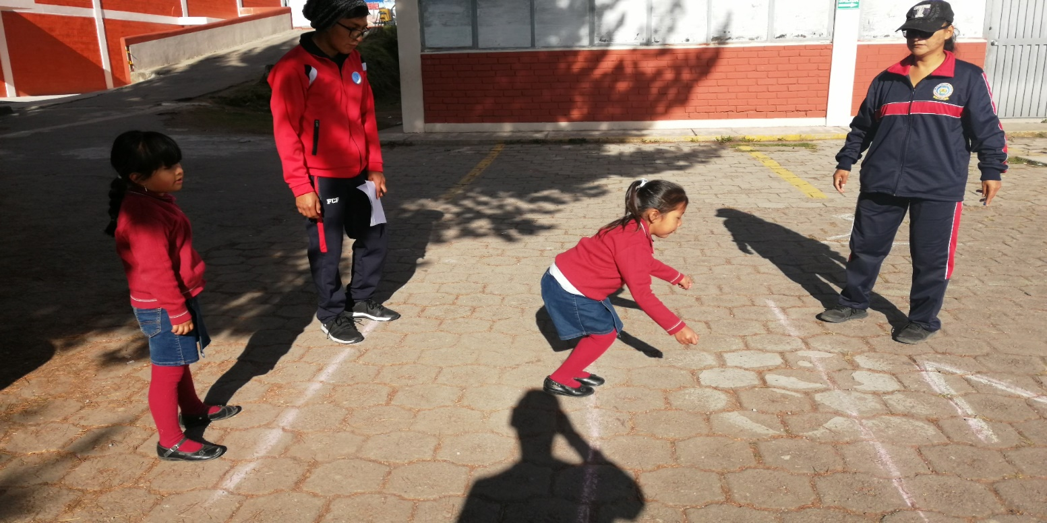
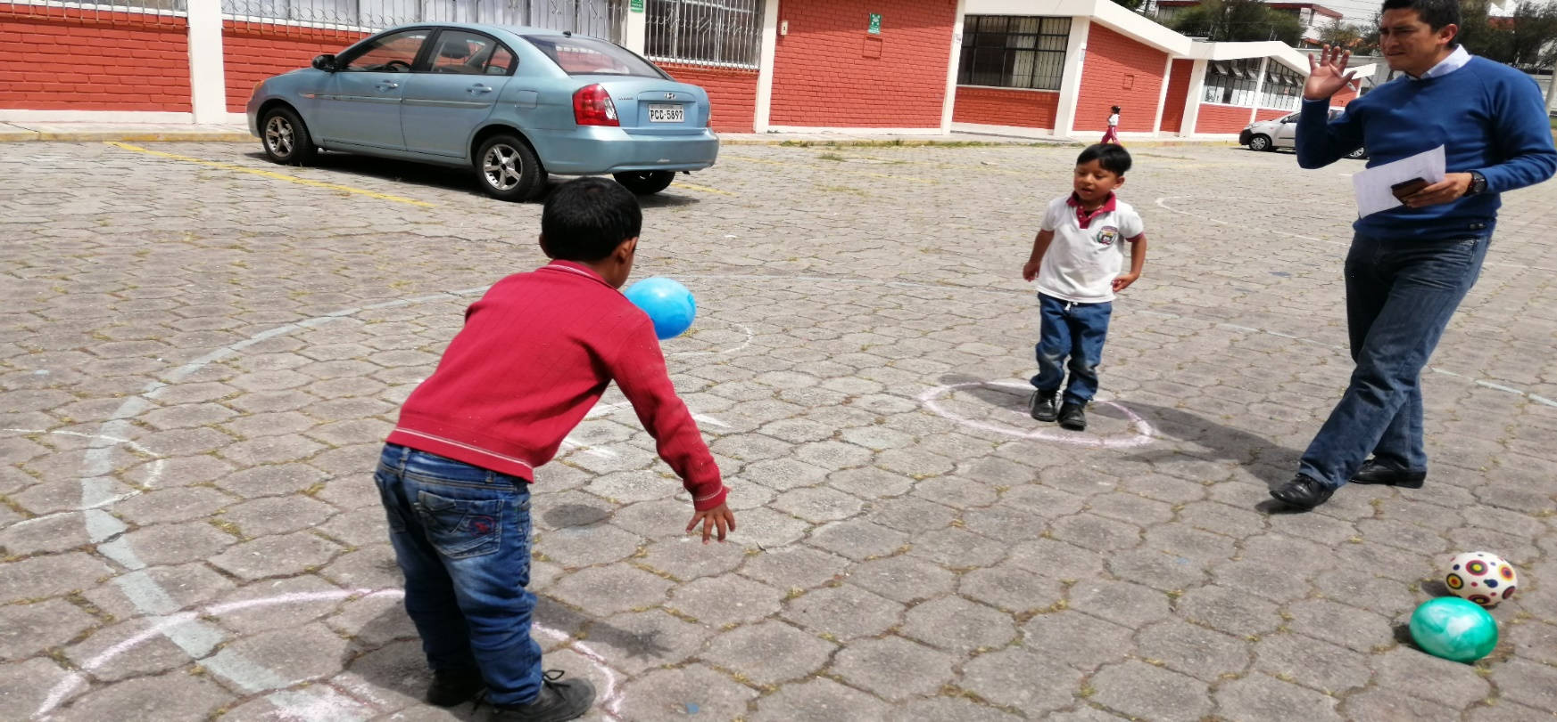
HABILIDADES MOTRICES BÁSICAS EN NIÑOS DE 5 A 6 AÑOS
González, (2002) acciones coordinativas como caminar, correr y saltar, acciones más complejas como lanzar, rebotar y atrapar una pelota.
Serrano, (2013) Desplazamientos, saltos, lanzamientos, giros, recogidas
y recepciones.

Slide 21
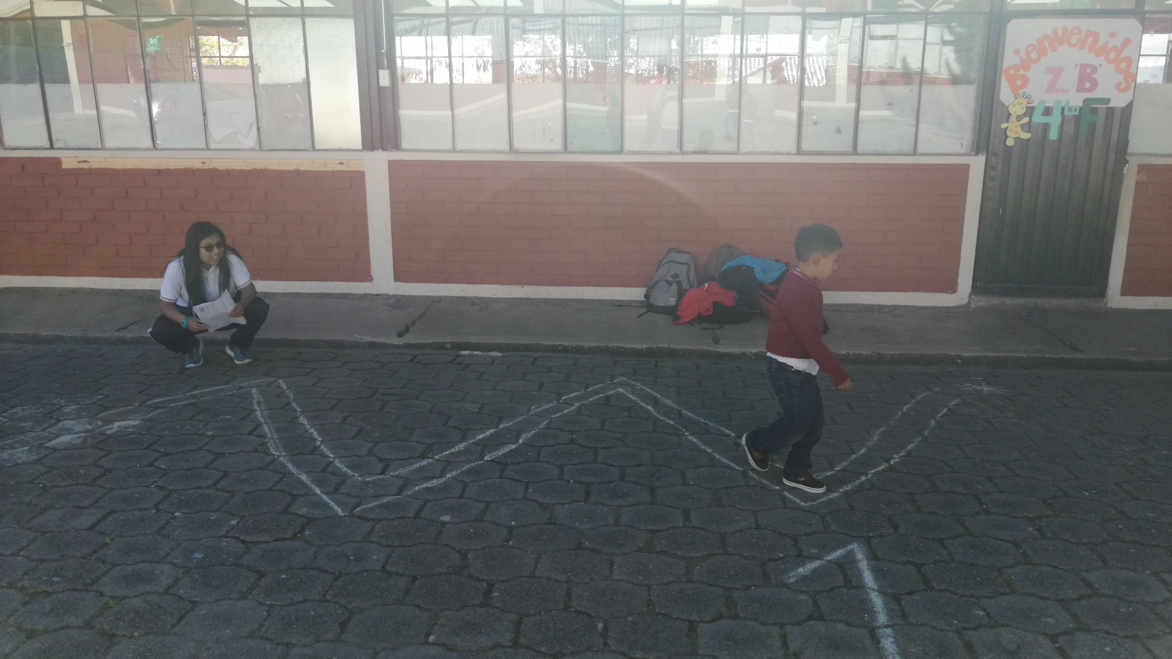
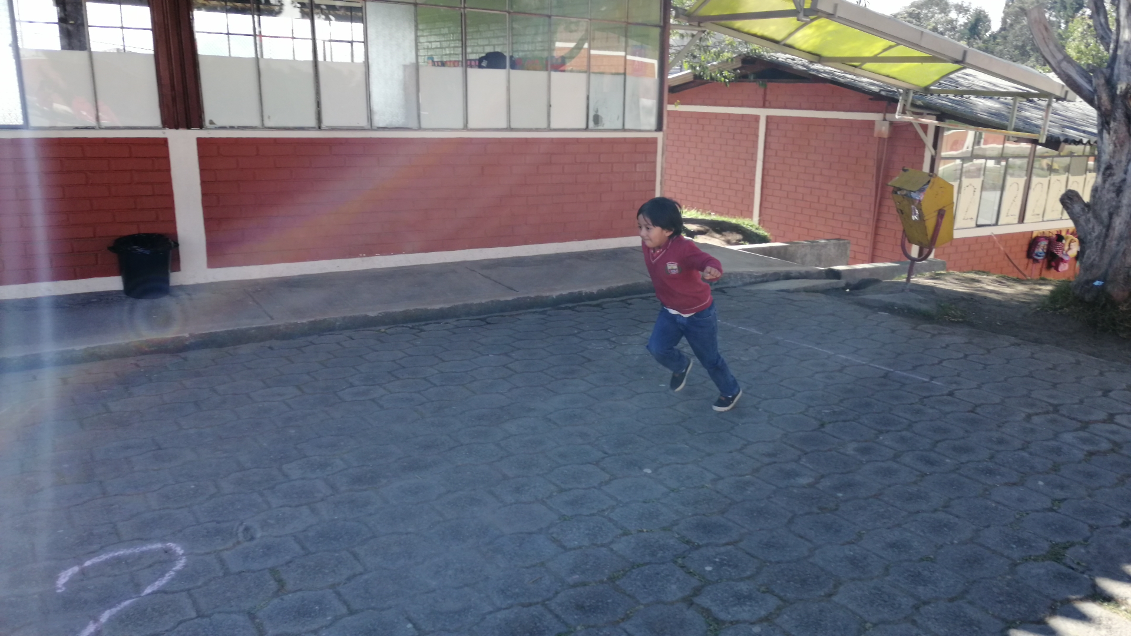
MARCHA. )
CORRER
(Collado, 2009)

Slide 22
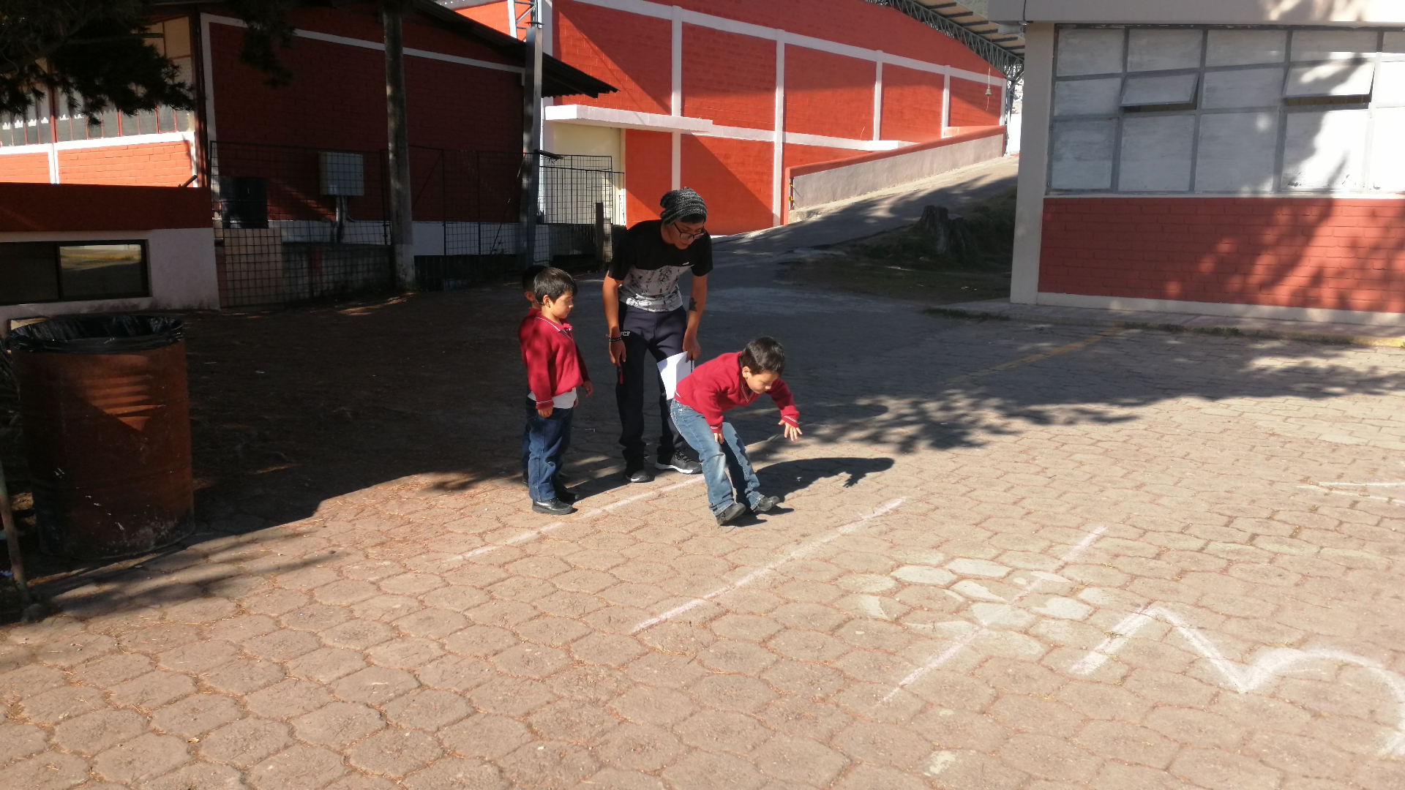
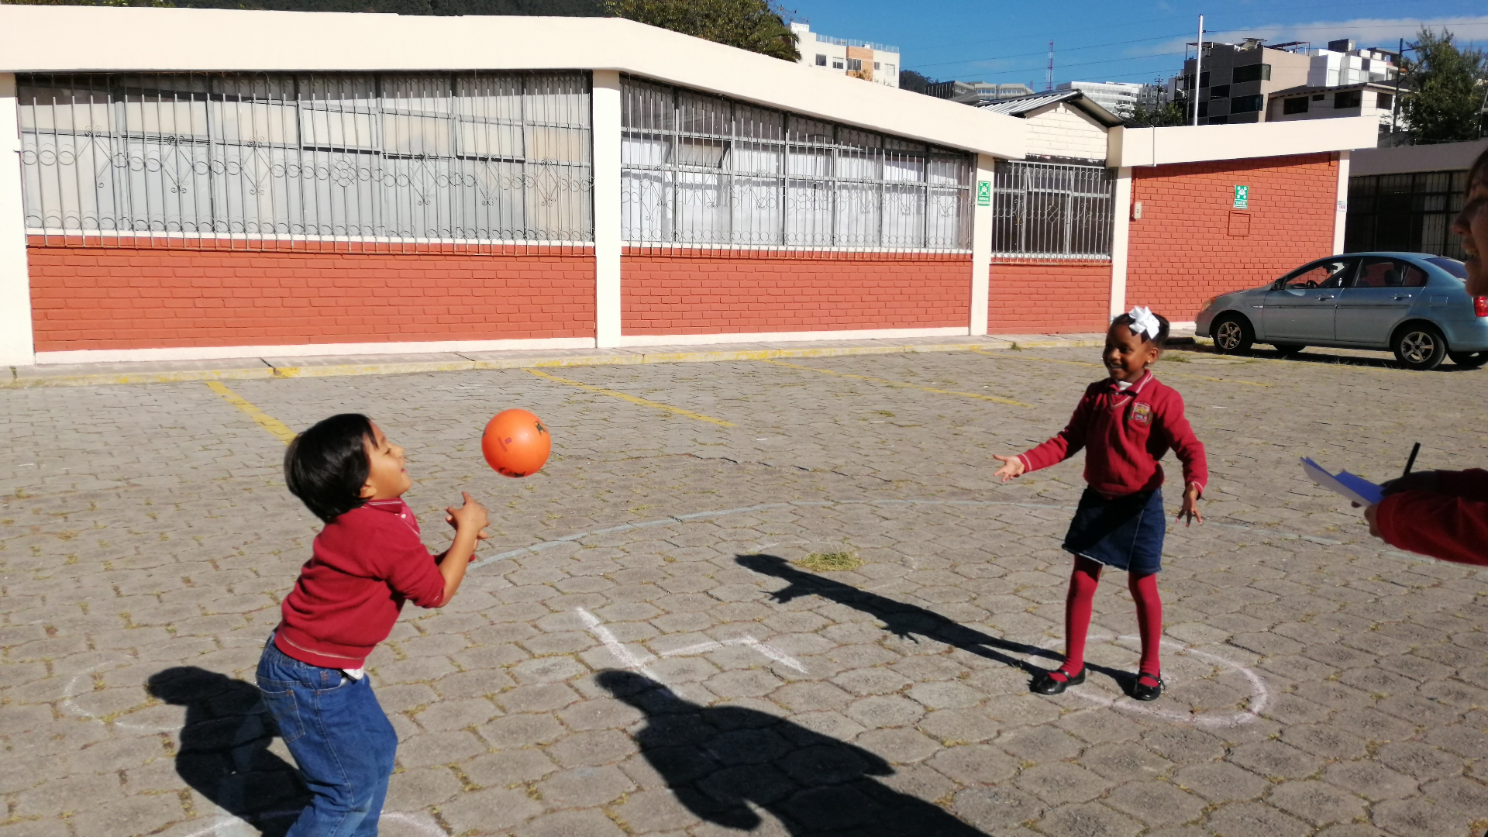
SALTAR.
LANZAR Y RECEPTAR
(Vidal, 2018),
Machín, (2010) recepción en vuelo de una pelota

Slide 23
Actividades Recreativas
“Las actividades recreativas permiten que el niño vivencie su desarrollo personal y lo constituya un aprendizaje para sí mismo”. (Céspedes, 2003)
Aguilar & Incarbone, (2005), la recreación es un proceso que permite al ser humano modificar su ser, obrar, pensar y sentir; es una práctica social..

Slide 24
ÁREAS DE LA RECREACIÓN
Físico deportivo
LÚDICA
Acuática
Al aire libre
Entrenamientos y aficiones
Literaria
Social
Conmemorativa
ARTÍSTICA
Manual
Comunitaria
Mantenimiento de salud

Slide 25
Las actividades lúdicas y su incidencia en el desarrollo de las habilidades motrices básicas.
Camerino, (2000) Actividad basada en el juego que genera placer……
Díaz, y otros, (1993), el juego es una actividad desinteresada, espontánea, placentera que se genera intrínsecamente y sirve para el desarrollo integral del ser humano.
Blanco, (2010), desarrollo integral del niño mediante actividades lúdicas.

Slide 26
EL JUEGO EN EDADES DE 5 A 6 AÑOS.
(Butler, 1959)
“El juego ha sido también interpretado como una necesidad del cuerpo en proceso de crecimiento”.

Slide 27
ACTIVIDADES ARTÍSTICAS.
Las actividades artísticas permiten desarrollar las habilidades más complejas, estas se obtienen de manera innata y se perfeccionan en el transcurso de la vida, a veces están ocultas y es necesario descubrirlas a través de diferentes estímulos
(Tonato & Cisneros, 2013)

Slide 28
Propuesta: PROGRAMA DE ACTIVIDADES RECREATIVAS EN HABILIDADES MOTRICES BÁSICAS
Nombre del Programa: Me desarrollo jugando.
Tiempo de duración del programa: Cinco meses, Una sesión semanal en días laborales, Una hora por sesión cada paralelo y (20 horas en total).
Horario:Un día a la semana por cada paralelo (fuera del horario de educación física)
Beneficiarios: Niños y niñas de edades de 5 a 6 años de la Institución Educativa Manuela Espejo
Lugar: Campus de la Institución Educativa Manuela Espejo. Parroquia Belisario Quevedo.

Slide 29
JUSTIFICACIÓN DEL PROGRAMA
Se llevó a cabo mediante estrategias creativas dentro del campo de la recreación y la construcción del conocimiento de los niños y niñas, en concordancia con lo señalado por la (Unesco, 1980)
OBJETIVO GENERAL
Promover mediante una formación basada en actividades recreativas, el desarrollo de habilidades motrices básicas.
OBJETIVOS ESPECÍFICOS
Fundamentar el conocimiento en cuanto al desarrollo de las habilidades motrices básicas en niños de 5 a 6 años, mediante actividades recreativas.
Motivar a los niños a desarrollar sus habilidades motrices básicas mediante la práctica de actividades recreativas.
Ofrecer a los docentes una herramienta que les permita obtener mejores resultados.

Slide 30
METODOLOGÍA PARA EJECUTAR EL PROGRAMA
CARACTERÍSTICAS DE LAS ACTIVIDADES DEL PROGRAMA
Lenguaje sencillo y claro
Incluyente
Expresión lúdico- recreativa, Murillo, (1996) “obtener el desarrollo integral de la persona mediante el juego y la creatividad, lo cual contribuirá a la formación de seres humanos autónomos, creadores y felices”.
Actividades que generen la cooperación
Actividades que generen diversión individual y grupal
Estimulación de la creatividad

Slide 31
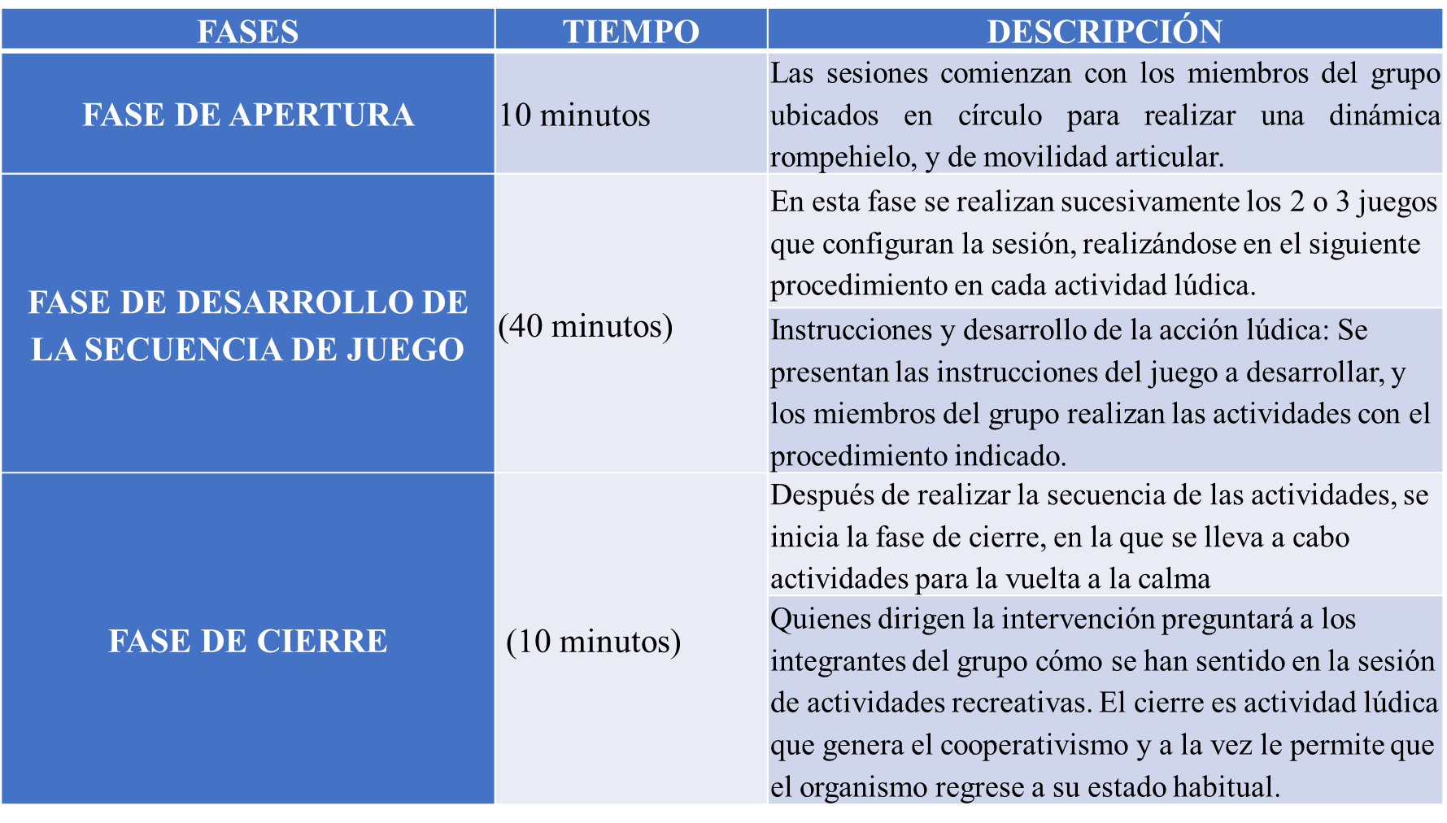
FASES, TIEMPOS , DESCRIPCIÓN DEL PROGRAMA

Slide 32
DISEÑO DEL PROGRAMA
Brindar a los niños de 5 a 6 años de la Institución Educativa Manuela Espejo, actividades sistematizadas que les permita el desarrollo de sus habilidades motrices básicas de una manera divertida,
Expresión Lúdica
Expresión Artística

Slide 33
MES 1
SEMANA | ACTIVIDADES RECREATIVAS PROPUESTAS | EXPRESIÓN DE LA RECREACIÓN | OBJETIVO EDUCATIVO | DESARROLLO DE LA ACTIVIDAD | RESPONSABLE
SEMANA 1 | ¡Aprendo Jugando! | LÚDICA | Desarrollar las habilidades motrices básicas (caminar, correr) de los niños de 5 y 6 a años, mediante la utilización de actividades relacionadas con el área lúdica. | Actividad rompehielos (10min.) Desarrollo (40 min.) Vuelta a la calma (10 min.) | MONITOR
SEMANA 2 | ¡Aprendo Creando! | ARTÍSTICA | Desarrollar las habilidades motrices básicas (caminar, correr) de los niños de 5 y 6 a años, mediante la utilización de actividades relacionadas con el área expresiva | Actividad rompehielos (10min.) Desarrollo (40 min.) Vuelta a la calma (10 min.) | MONITOR
SEMANA 3 | ¡Aprendo Jugando! | LÚDICA | Desarrollar las habilidades motrices básicas (saltar, lanzar y receptar) de los niños de 5 y 6 a años, mediante la utilización de actividades relacionadas con el área lúdica. | Actividad rompehielos (10min.) Desarrollo (40 min.) Vuelta a la calma (10 min.) | MONITOR
SEMANA 4 | ¡Aprendo Creando! | ARTÍSTICA | Desarrollar las habilidades motrices básicas (saltar lanzar) de los niños de 5 y 6 a años, mediante la utilización de actividades relacionadas con el área expresiva | Actividad rompehielos (10min.) Desarrollo (40 min.) Vuelta a la calma (10 min.) | MONITOR

Slide 34
PRETEST: ESCALA VALORATIVA DEL TEST SOBRE HABILIDADES MOTRICES LOCOMOTORAS Y MANIPULATIVAS MC CLENAGHAN Y GALLAGUE.
PARÁMETRO | ESTADIO MOTRIZ
1 | Inicial (I)
2 | Elemental (E)
3 | Maduro (M)
4 | NULO (N)

Slide 36
DESCRIPCIÓN Y APLICACIÓN DEL PROGRAMA DE ACTIVIDADES RECREATIVAS
PRIMERA SEMANA EXPRESIÓN LÚDICA (Aprendo jugando)
Objetivo: Desarrollar las habilidades motrices básicas (caminar, correr) de los niños de 5 y 6 a años, mediante la utilización de actividades relacionadas con el área lúdica.
Fase de apertura (tiempo: 10 minutos)
Dinámica rompehielos | Canción: Cómo están amiguitos cómo están?
Fase de desarrollo de la secuencia de juego (40 min)
Materiales Material conos para delimitar el área de desplazamiento | 1era estación Juego: El semáforo. Se ubica a los niños en columna y se les indica que se desplacen por cierta área, a la señal del profesor quien indicará si es luz verde, anaranjada o roja, los niños deberán caminar a diferentes ritmos, avanzar prevenidos o detenerse.
Materiales: 1 balón, conos, bolas de papel y un balde) | 2da estación Carrera de postas: Sentados en piso, a la voz del profesor el primer niño sale corriendo, hasta la línea designada, coge el balón y regresa corriendo para darle el balón al siguiente compañero.
Fase de cierre (10 min)
Actividad lúdica para vuelta a la calma o relajación: | Formados en un círculo se dan masaje (de hormiga de karateca, entre otros)

Slide 37
ANÁLISIS COMPARATIVO PRE- TETS VS POST - TEST
 | PRE- TEST |  |  |  |  | POST TEST
 | % I | % E | % M | % N | % | % I | % E | % M | % N | %
CAMINAR | 24,0 | 57,6 | 18,4 |  | 100,0 |  | 28,6 | 71,4 |  | 100,0
CORRER | 41,3 | 54,1 | 4,2 | 0,4 | 100,0 | 1,4 | 44,2 | 54,4 |  | 100,0
SALTAR | 55,5 | 42,8 | 1.1 | 0,7 | 100,0 |  | 50,5 | 49,5 |  | 100,0
LANZAR | 62,5 | 37,1 |  | 0,4 | 100,0 | 0,7 | 70,3 | 29,0 |  | 100,0
RECEPTAR | 72,1 | 27,2 |  | 0,7 | 100,0 | 3,2 | 80,2 | 16,6 |  | 100,0

Slide 38
ESTADÍSTICAS DE MUESTRAS EMPAREJADAS
 |  | Media | N | Desv. Desviación | Desv. Error Promedio
Par 1 | CaminarPre | 1,94 | 283 | ,650 | ,039
 | caminarPost | 2,72 | 283 | ,448 | ,027
Par 2 | CorrerPre | 1,64 | 283 | ,582 | ,035
 | CorrerPost | 2,53 | 283 | ,528 | ,031
Par 3 | SaltarPre | 1,47 | 283 | ,560 | ,033
 | SaltarPost | 2,49 | 283 | ,501 | ,030
Par 4 | LanzarPre | 1,39 | 283 | ,510 | ,030
 | LanzarPost | 2,28 | 283 | ,465 | ,028
Par 5 | ReceptarPre | 1,31 | 283 | ,732 | ,043
 | ReceptarPost | 2,13 | 283 | ,425 | ,025

Slide 39
INTERPRETACIÓN DE RESULTADOS
Una vez realizado todos los pasos se observa que el nivel de significancia bilateral es menor a 0,05 antes y después del test razón que nos permite argumentar que existe una relación directa entre las variables, de esta manera se rechaza la hipótesis nula y se queda con la hipótesis del investigador que indica que existe diferencia significativa en el desarrollo de las habilidades motrices básicas en los niños de 5 a 6 años de la Unidad Educativa “Manuela Espejo” ubicada en el D.M.Q, después de la aplicación del programa de actividades recreativas para desarrollar habilidades motrices básicas.

Slide 40
CONCLUSIONES
Se observa una relación directa entre la aplicación del programa para desarrollar habilidades motrices básicas y la adquisición de éstas por parte de los niños de 5 a 6 años, evidenciado en la comparación porcentual de antes y después del test, lo que señala un modelo efectivo para ser instaurado en el programa escolar.
Existe correlación entre la mayoría de variables, las actividades de una estación guardan correlación determinando la importancia de los programas integrales orientados a fortalecer más de una habilidad.
Luego de cinco meses de aplicar actividades recreativas, la mayoría de la población estudiada se situó en una escala mejor a su situación inicial, esto lleva a concluir que la aplicación del modelo es una herramienta pedagógica y recreativa útil para lograr el desarrollo de las habilidades motrices básicas en una población extensa, lo que permite que el modelo pueda ser adaptado a escala universal si están dadas las condiciones que requiere su implementación.

Slide 41
RECOMENDACIONES
Implementar el programa de actividades recreativas de forma permanente, con el objeto de impulsar el desarrollo motriz del niño.
Designar tiempo extra fuera de las horas de clase de educación física, para aplicar el programa recreativo con el fin de motivar a los niños al desarrollo de las habilidades motrices básicas, acordes a su madurez evolutiva.

Slide 42
GRACIAS

